Slide 1
Hvad fylder i de store køkkener? Kathrine Nørgaard Fisker, Userwise
Fonden for økologisk landbrug

Slide 2
Kathrine N. Fisker
Vi hjælper fødevarevirksomheder og organisationer med at forstå køkkentendenser og teste nye produktidéer/ koncepter
Userwise's kokkepanel leverer værdifulde indsigter ved at indhente ærlig feedback fra køkkenpersonalet i professionelle køkkener

Slide 3
BÆREDYGTIGHED I KANTINEKØKKENET

Slide 4
PÅ MENUEN
1. RÅVARER
Hvordan skabes bæredygtighed gennem råvarevalg?
2. MADSPILD
Hvordan reduceres madspild, og hvilke udfordringer opleves i den forbindelse?
3. LÆRING
Hvordan motiveres og uddannes køkkenpersonalet i bæredygtige praksisser?
4. GÆSTEN
Hvordan kommunikeres bæredygtige initiativer til kantinegæsterne?
?

Slide 5
PÅ MENUEN
1. RÅVARER
Hvordan skabes bæredygtighed gennem råvarevalg?
2. MADSPILD
Hvordan reduceres madspild, og hvilke udfordringer opleves i den forbindelse?
3. LÆRING
Hvordan motiveres og uddannes køkkenpersonalet i bæredygtige praksisser?
4. GÆSTEN
Hvordan kommunikeres bæredygtige initiativer til kantinegæsterne?

Slide 6
PÅ MENUEN
1. RÅVARER
Hvordan skabes bæredygtighed gennem råvarevalg?
2. MADSPILD
Hvordan reduceres madspild, og hvilke udfordringer opleves i den forbindelse?
3. LÆRING
Hvordan motiveres og uddannes køkkenpersonalet i bæredygtige praksisser?
4. GÆSTEN
Hvordan kommunikeres bæredygtige initiativer til kantinegæsterne?

Slide 7
PÅ MENUEN
1. RÅVARER
Hvordan skabes bæredygtighed gennem råvarevalg?
2. MADSPILD
Hvordan reduceres madspild, og hvilke udfordringer opleves i den forbindelse?
3. LÆRING
Hvordan motiveres og uddannes køkkenpersonalet i bæredygtige praksisser?
4. GÆSTEN
Hvordan kommunikeres bæredygtige initiativer til kantinegæsterne?

Slide 8
Maj 2023
10 kantiner (hospital, skole og virksomhed)
METODE
Online dybdeinterviews

Slide 9
Maj 2023
10 kantiner (hospital, skole og virksomhed)
METODE
Online dybdeinterviews

Slide 10
Maj 2023
METODE
10 kantiner (hospital, skole og virksomhed)
Online dybdeinterviews

Slide 11
Maj 2023
METODE
10 kantiner (hospital, skole og virksomhed)
Online dybdeinterviews

Slide 12
“De ved ikke, at de får 5 kilo knoldselleri i den sammenkogte ret. Og de ved heller ikke, at der også kan være 5 kilo champignon i.”
– KØKKENCHEF, SKOLEKANTINE, 750 GÆSTER

Slide 13
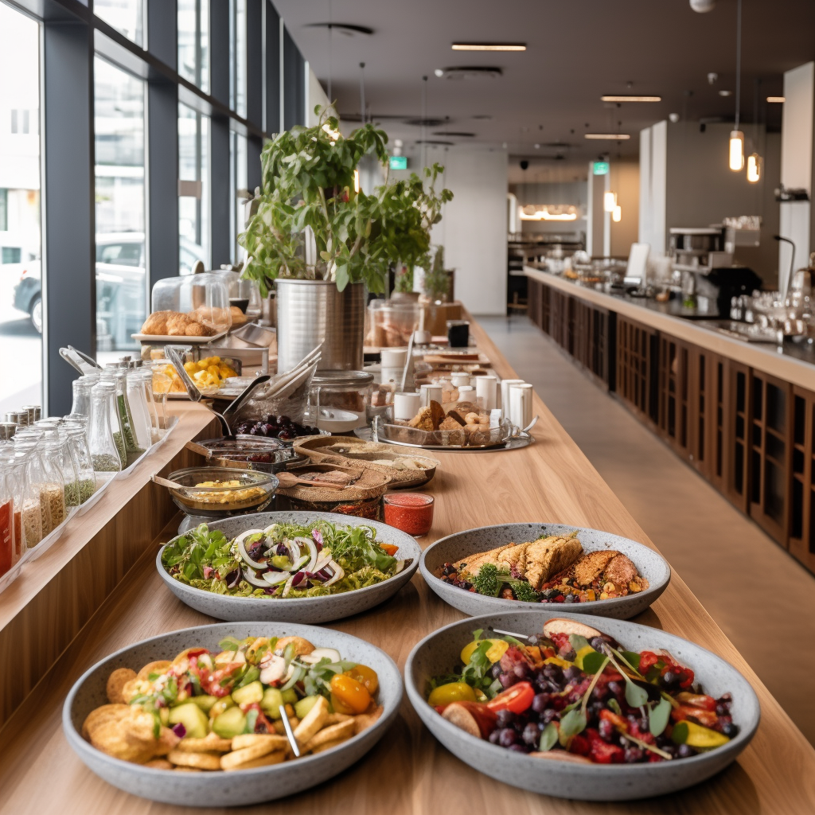
RÅVARER
Dansk, lokalt og økologi er ledestjernen for de fleste
Mere grønt og bælgfrugter vinder frem
Grønne proteiner i genkendelige retter
Kødmængden kontrolleres ved portionering
Behov for opbakning fra virksomheden
Vigtigt at kende sine kantinegæster
Navngivning af retten skaber interesse

Slide 14
“Så skal alle de her blomkålsblade vaskes, tørres og duppes. Så skal man stege dem af. I gamle dage smed man dem bare ud og tænkte ikke videre over det. Ideen er super god og det smager bare godt, men der er bare rigtig meget ekstra tid i det”
– KØKKENCHEF, VIRKSOMHEDSKANTINE 600 GÆSTER

Slide 15
MADSPILD
Kommunikation hjælper med at reducere madspild
Kreative tiltag mindsker madspild
Interesse fra personalet øger økonomisk gevinst
Fra problem til bestseller
Vær synlig og fang gæsten ved storytelling
Madmod fra vugge til krukke
Maddannelse spirer gennem fælles læring

Slide 16
” Jeg kan godt komme tilbage fra et kursus og have oplevet noget, som vi kan lave ude i køkkenet, men det virker ikke helt så motiverende for de andre, som når de selv er med og har det i hænderne.”
– KØKKENCHEF, HOSPITALSKANTINE 850 GÆSTER

Slide 17
LÆRING
Involvering af hele køkkenpersonalet er afgørende for succes
Nye læringskompetencer beriger menuen
Tid til nyt er nøglen til succes
Bæredygtige tiltage giver arbejdsglæde
Styrker samarbejdet i teamet og kreativitet
Køkkenpersonalet fastsætter mål i fællesskab
Start småt; bæredygtighed kræver
tålmodighed

Slide 18
“Jeg vil ikke prædike, når de går til deres pause, så de bliver bombarderet af information eller noget, de skal have dårlig samvittighed over”
– KØKKENCHEF, VIRKSOMHEDSKANTINE, 180 GÆSTER

Slide 19
GÆSTEN
Essensen er at finde en balance i kommunikationen
Manglende information skaber utilfredshed
Få hjælp til at fortælle om nye grønne tiltag
Stigende interesse for grønne proteiner
Gæster bliver inspirerede til nye retter hjemme
Omgivelsernes støtte er en unik ingrediens
Involvering fra alle skaber forandring

Slide 20
Tak.
Kathrine Fisker
Kathrine@userwise.dk
www.userwise.dk

Slide 21
Dyk mere ned i tallene fra dagens oplæg på GodeRåvarer.dk og nyd en dejlig grøn frokost
Fonden for økologisk landbrug

